Slide 1

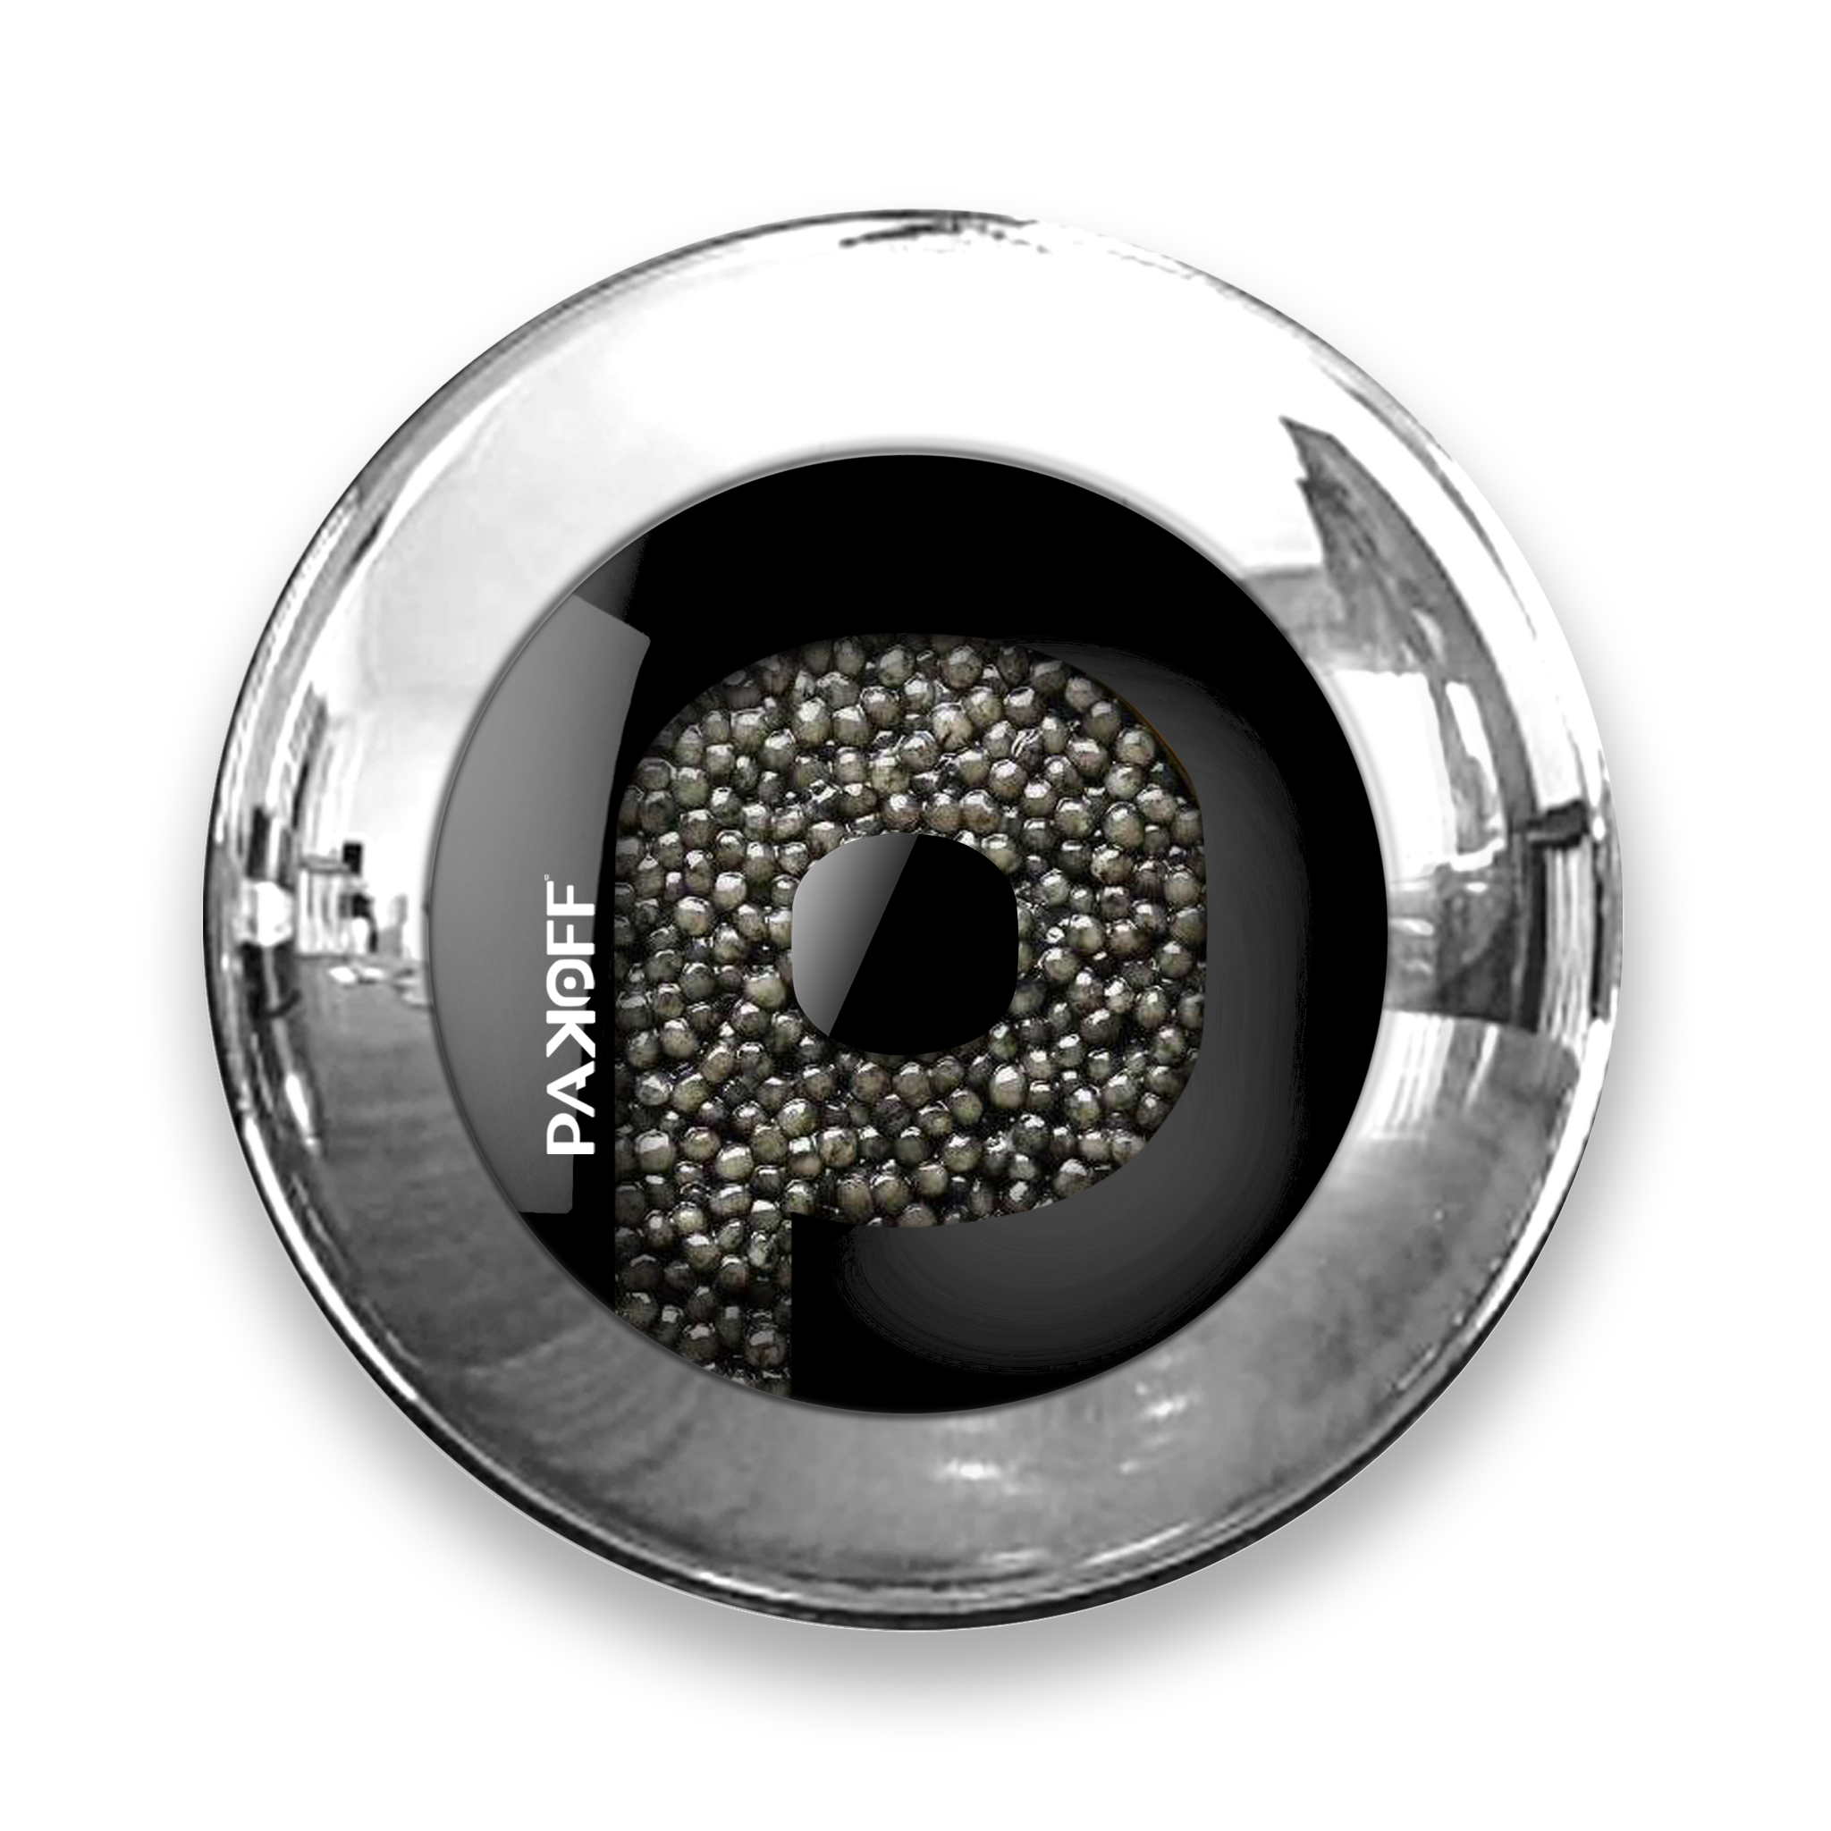
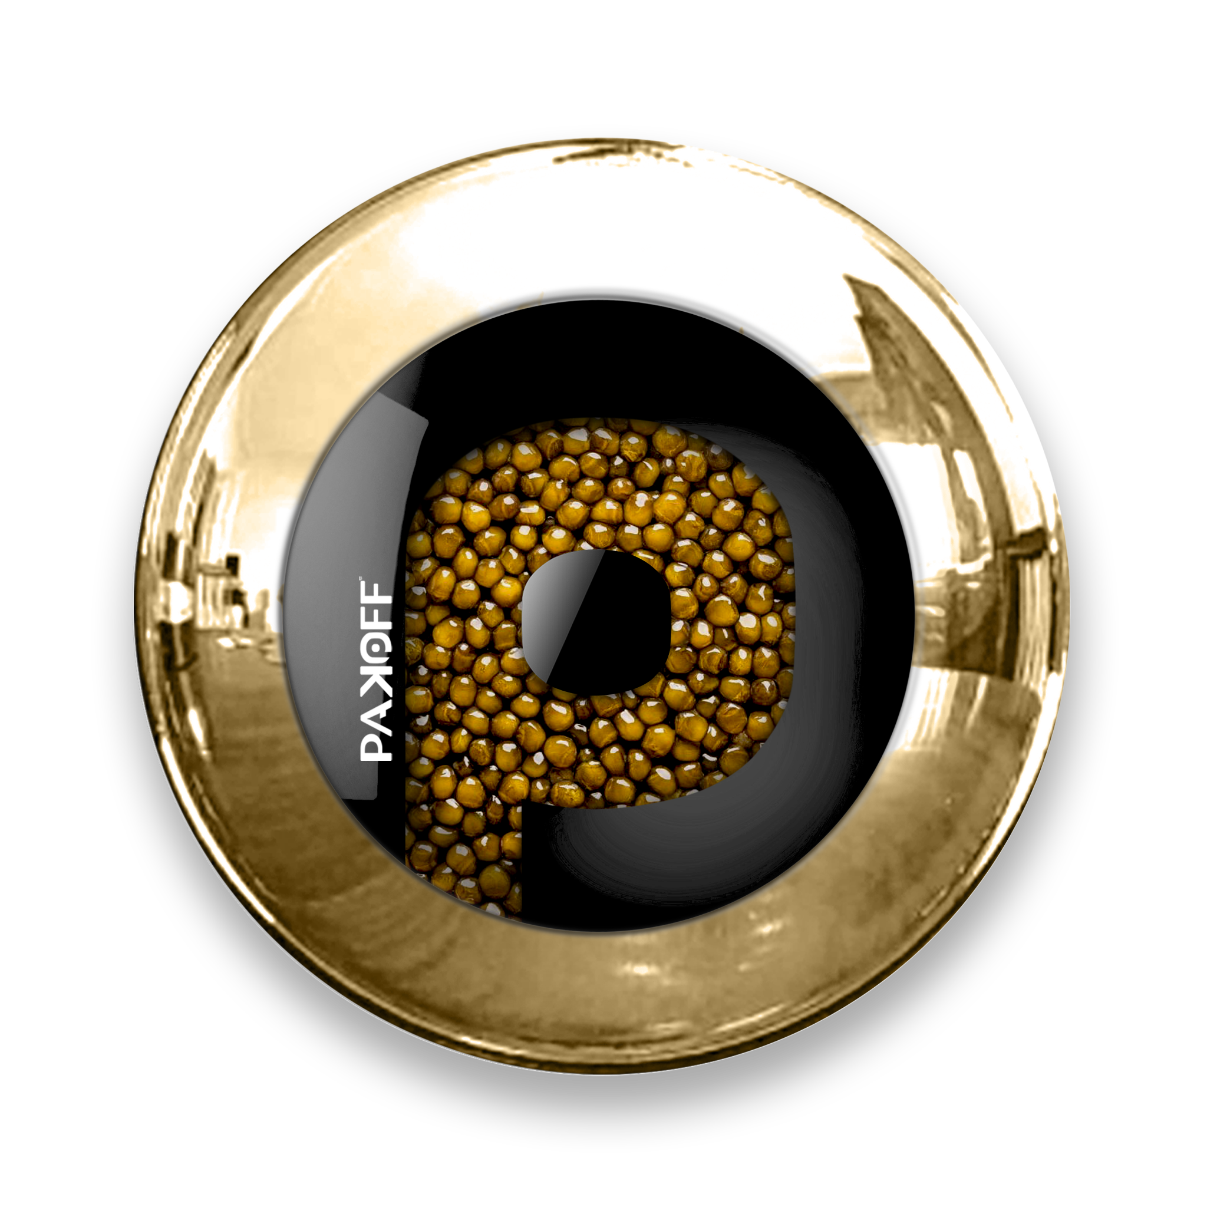
Caviar reinvents itself

Slide 2
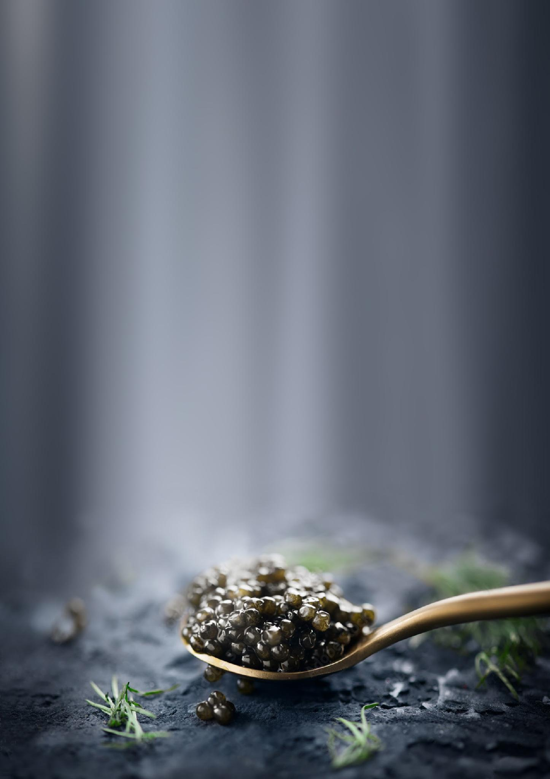
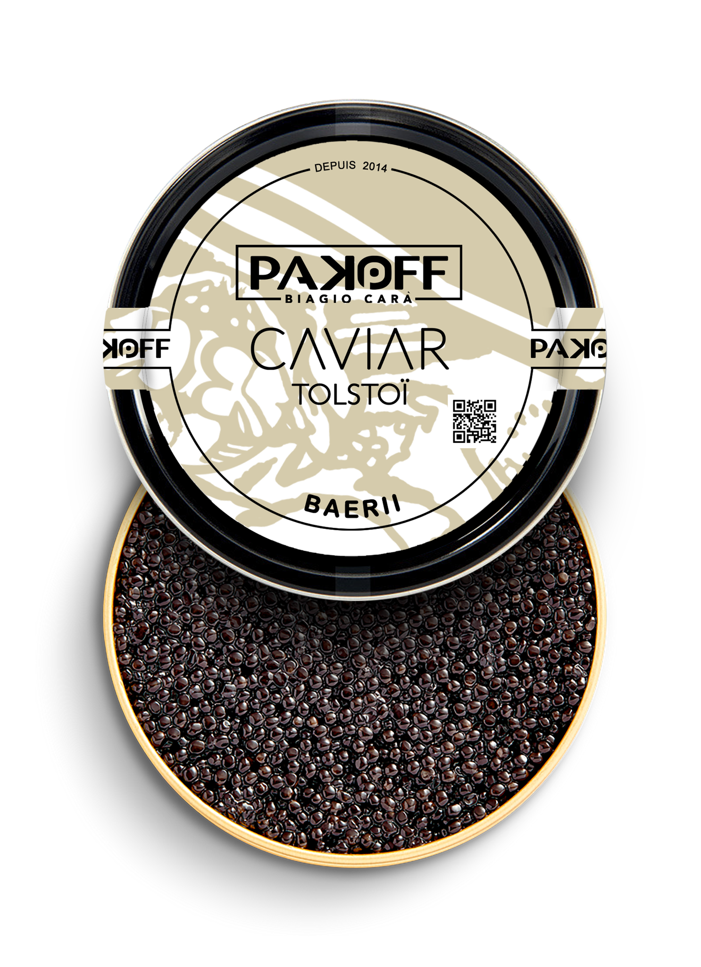
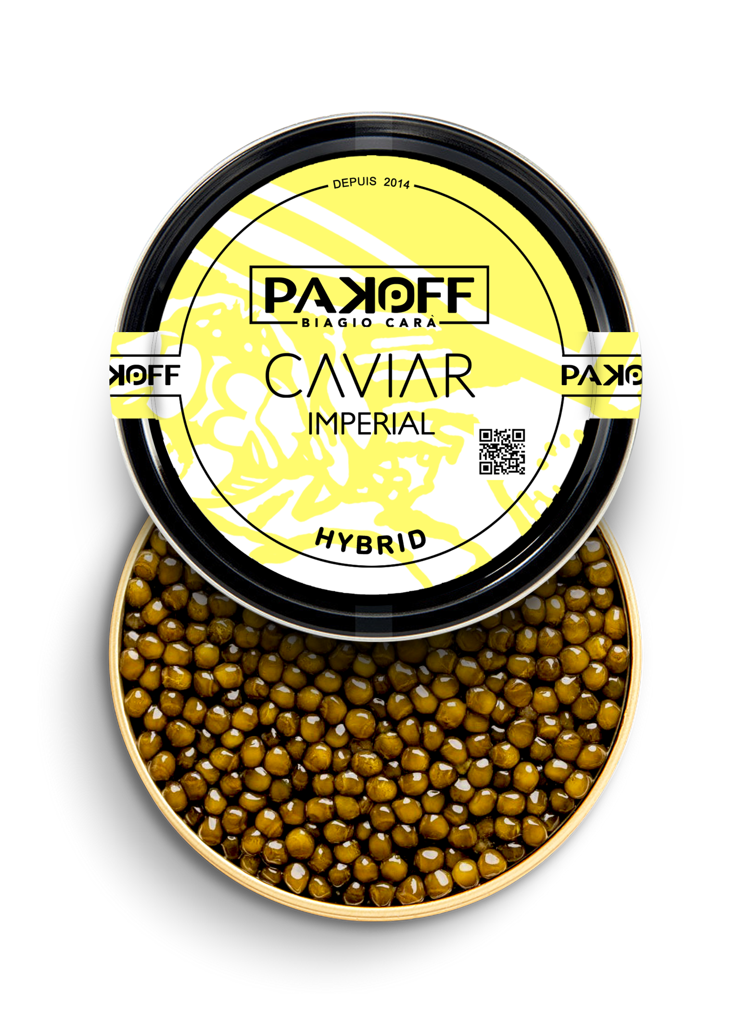
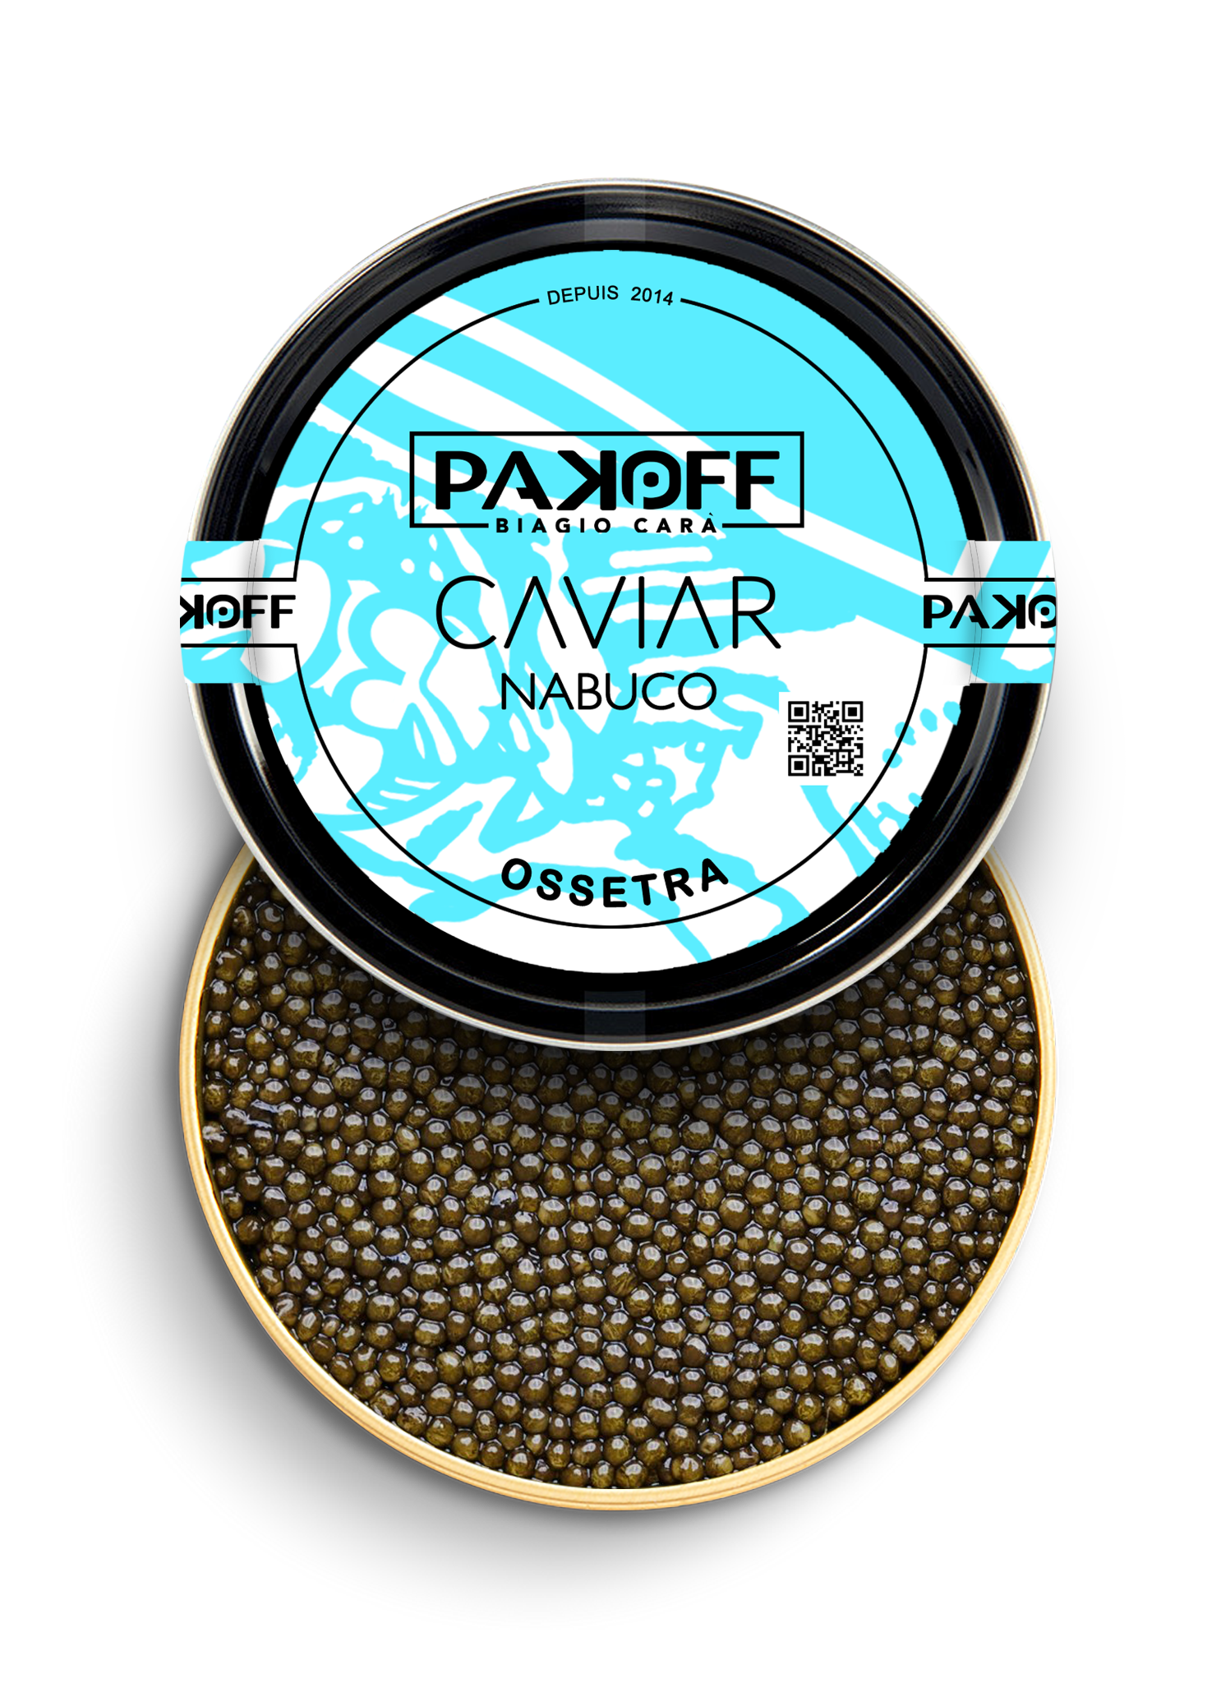
BAERII TOLSTOÏ
Issu de l'esturgeon Baerii élevé en Europe, le caviar Baerii est iodé, complexe et généreux. Ses œufs varient du gris foncé au noir et son goût est franc, avec un caractère iodé et minéral dominant qui donne une impression de fraîcheur. Son goût initial est généreux, avec des notes marquées de fruits et de produits de la mer. Les caviars Baerii de Pakoff sont sélectionnés pour leur complexité aromatique et leur persistance, afin de satisfaire les connaisseurs les plus exigeants.
IMPERIAL
Issu de l’esturgeon Acipenser schrenckii x Huso dauricus, ce caviar est le choix privilégié des grands chefs. Le Pakoff Impérial se distingue par ses grains fermes, denses et réguliers, aux teintes allant du vert olive au doré. En bouche, il dévoile une complexité aromatique riche, portée par une longue finale aux notes d’amande fraîche, parfois subtilement rehaussée de nuances miellées et florales.
OSETRA NABUCO
Le caviar Osetra Nabuco se distingue par des caractéristiques extraordinaires. Sa teinte vert olive fait de ce caviar une merveille de sensualité, exprimant une saveur marine subtilement iodée d'une finesse remarquable, avec une finale aux délicates notes de noisette.

Slide 3
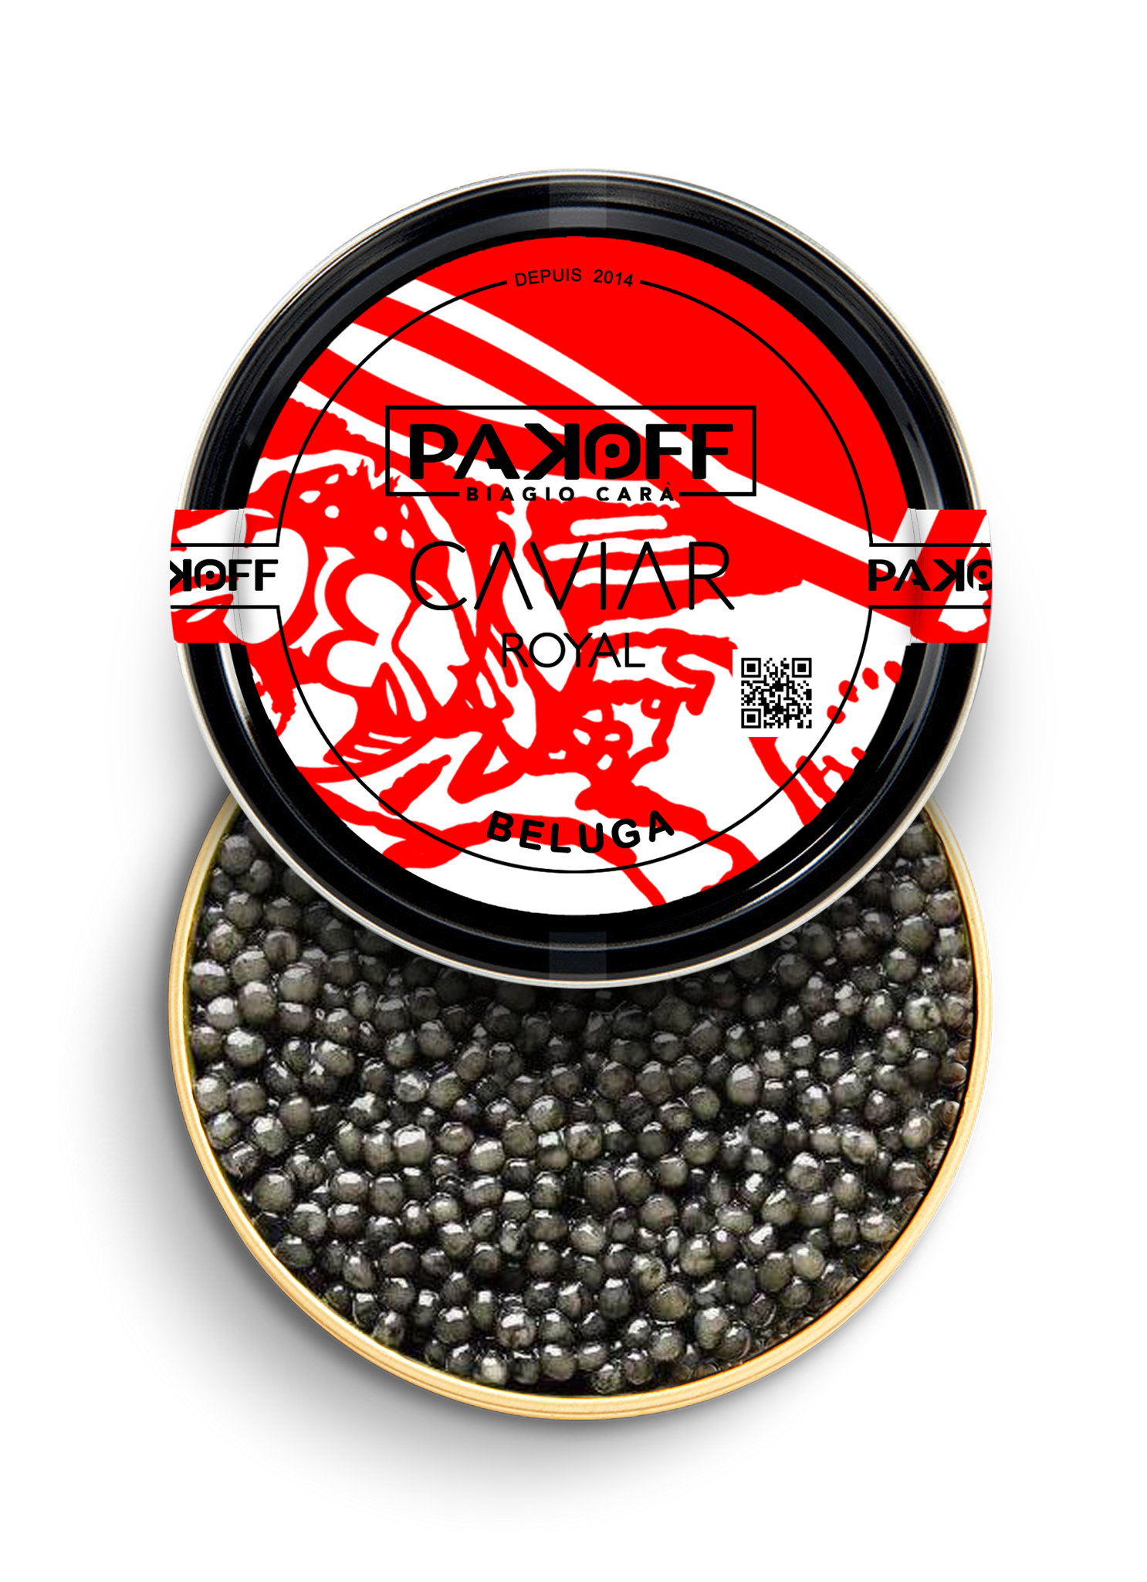
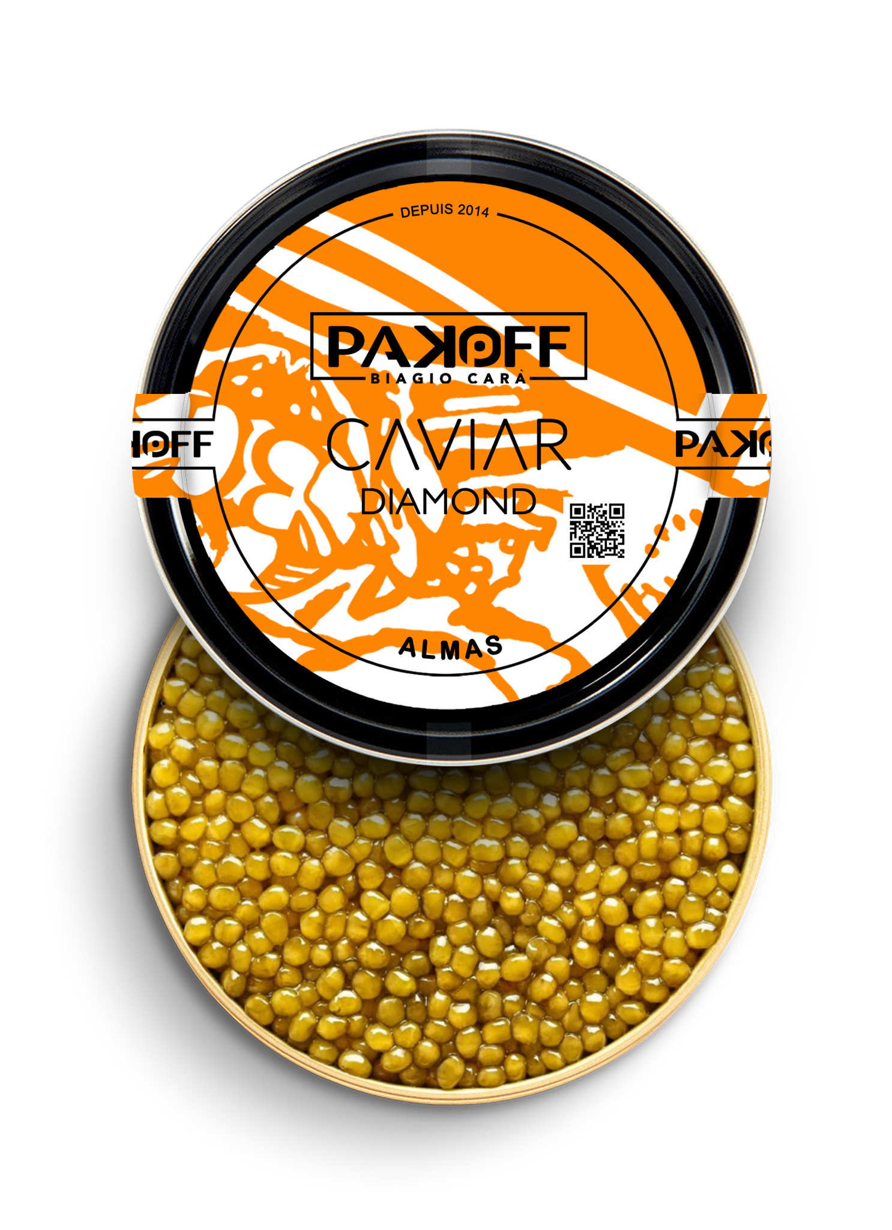
BELUGA ROYAL 000
Le caviar Beluga Royal est à la fois exceptionnellement rare et extraordinaire ! Ses grains sont généreusement gros, dotés d'une texture soyeuse et de teintes allant de l'argent pâle au graphite profond. En bouche, ce caviar Beluga offre une saveur d'une délicatesse suprême : veloutée, nuancée et étonnamment complexe. Sa finale est remarquablement longue, avec des notes crémeuses laissant place à des murmures de noisette avant de culminer dans une symphonie de saveurs exquises.
Avec le caviar Beluga Royal, vous savourez l'un des trésors culinaires les plus rares au monde.
ALMAS DIAMOND
Pendant des siècles, le caviar Almas de la mer Caspienne a été réservé aux Shahs, aux Tsars et aux Sultans, ces souverains absolus qui détenaient le droit divin de savourer ces délicieuses perles. La rareté du caviar Almas réside dans sa provenance : l'esturgeon béluga albinos, qui doit atteindre l'âge vénérable de 60 ans avant que ses œufs ne puissent enfin être récoltés. Le résultat est un caviar d'une beauté à couper le souffle, avec une teinte blanche brillante qui scintille comme des diamants...

Slide 4
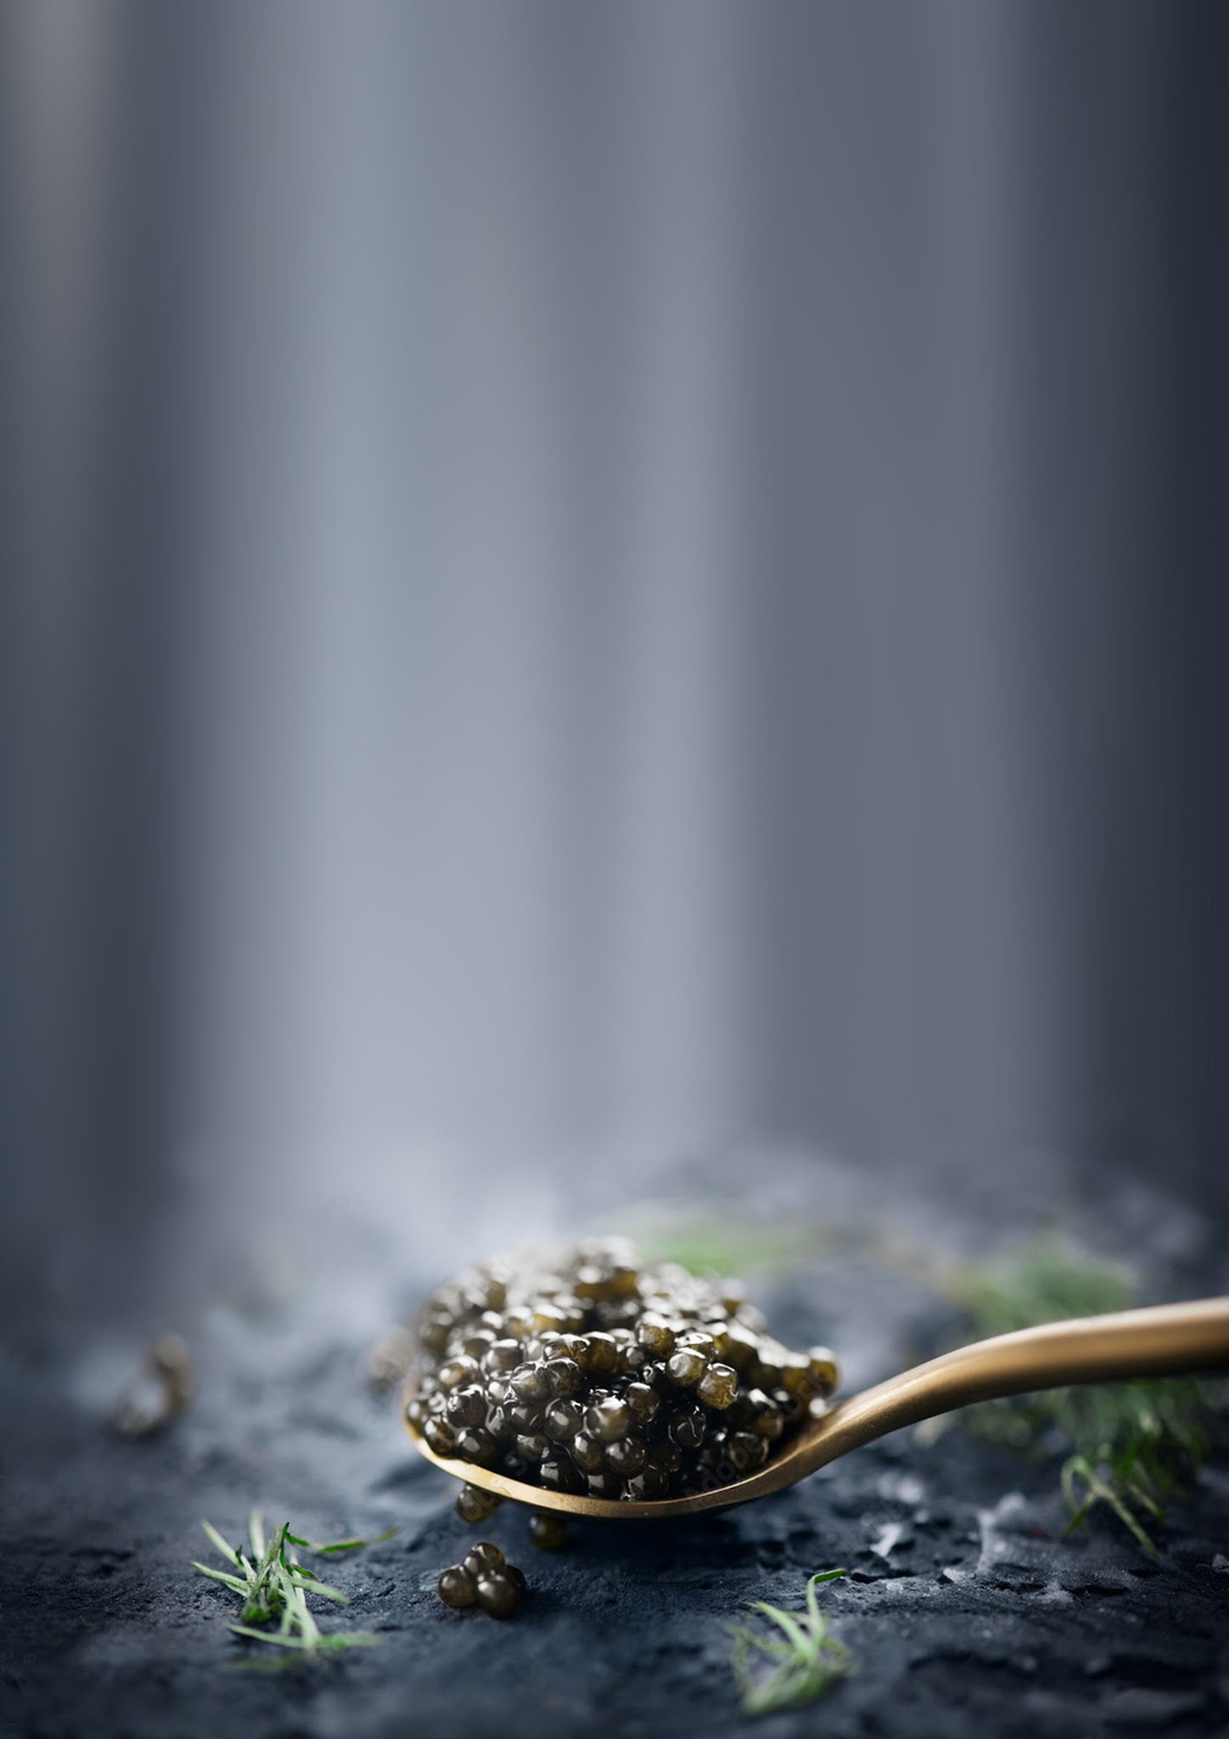
PERSONNALISATION
BOÎTES PERSONNALISÉES / VOTRE MARQUE
Options de personnalisation exclusives
Poids disponibles pour toutes nos boîtes :
30g • 50g • 100g • 125g • 250g
Personnalisation des étiquettes :
Vous fournissez vos visuels
Frais de personnalisation + étiquetage : 500 € HT
Avantage exceptionnel :
✓ Marquage offert pour toute commande annuelle allant jusqu'à 12 kg, tous caviars confondus

Slide 5
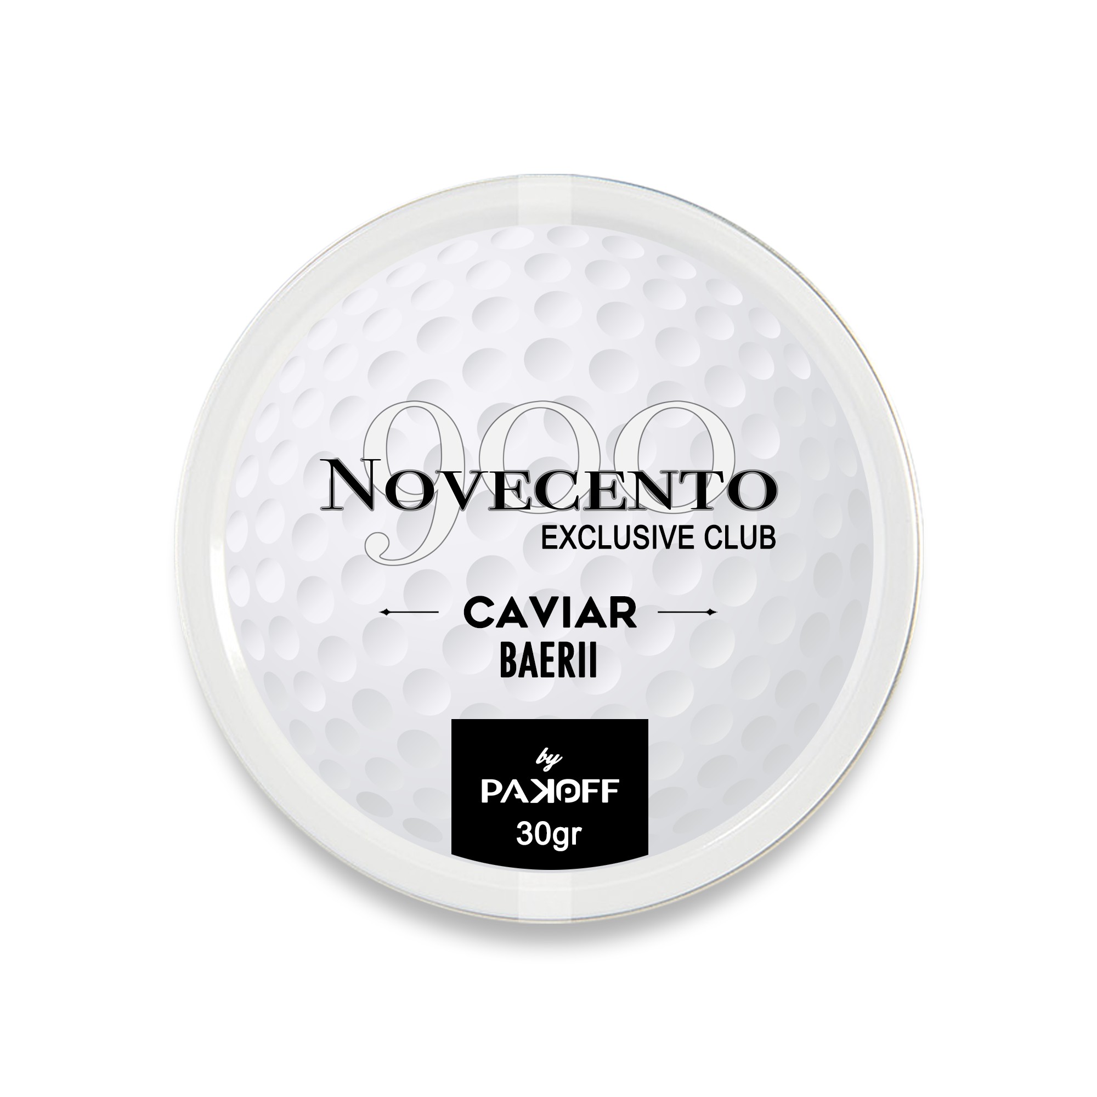
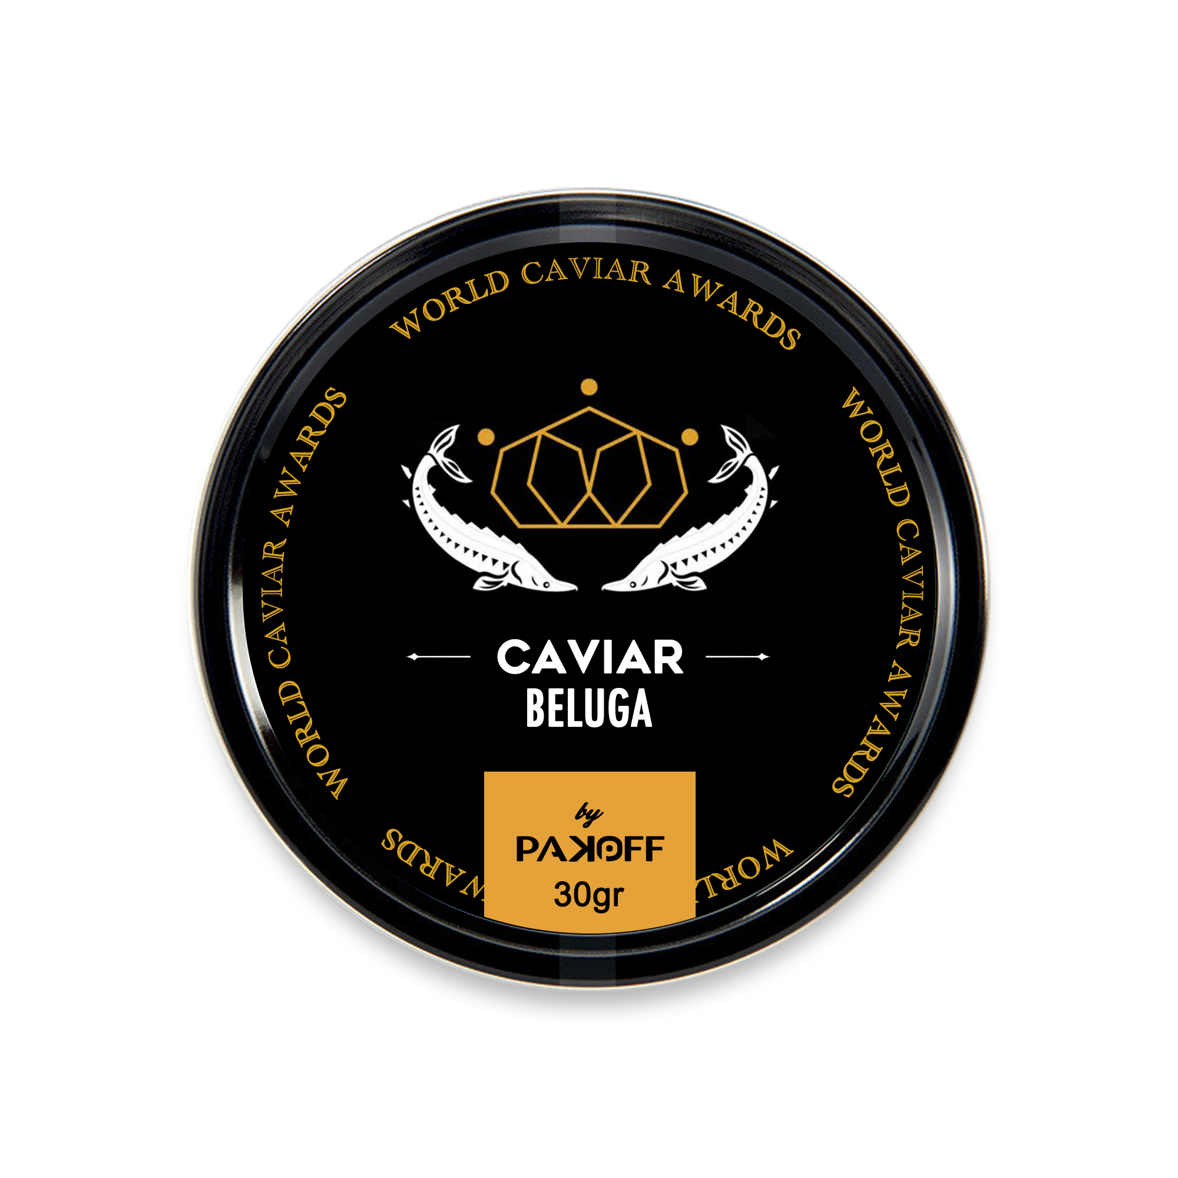
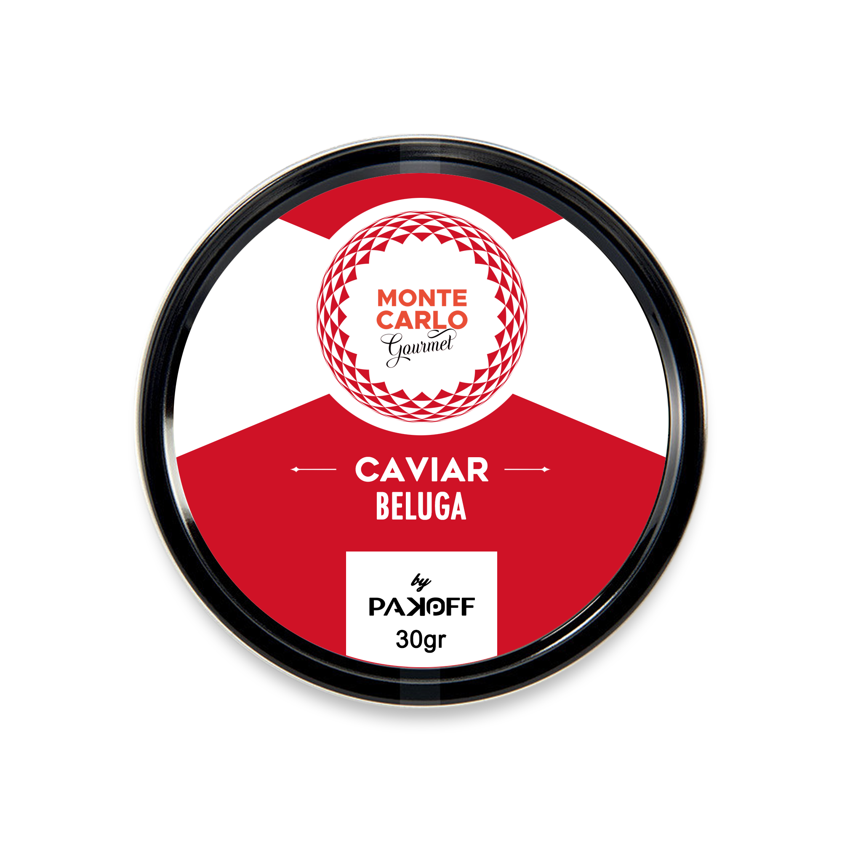
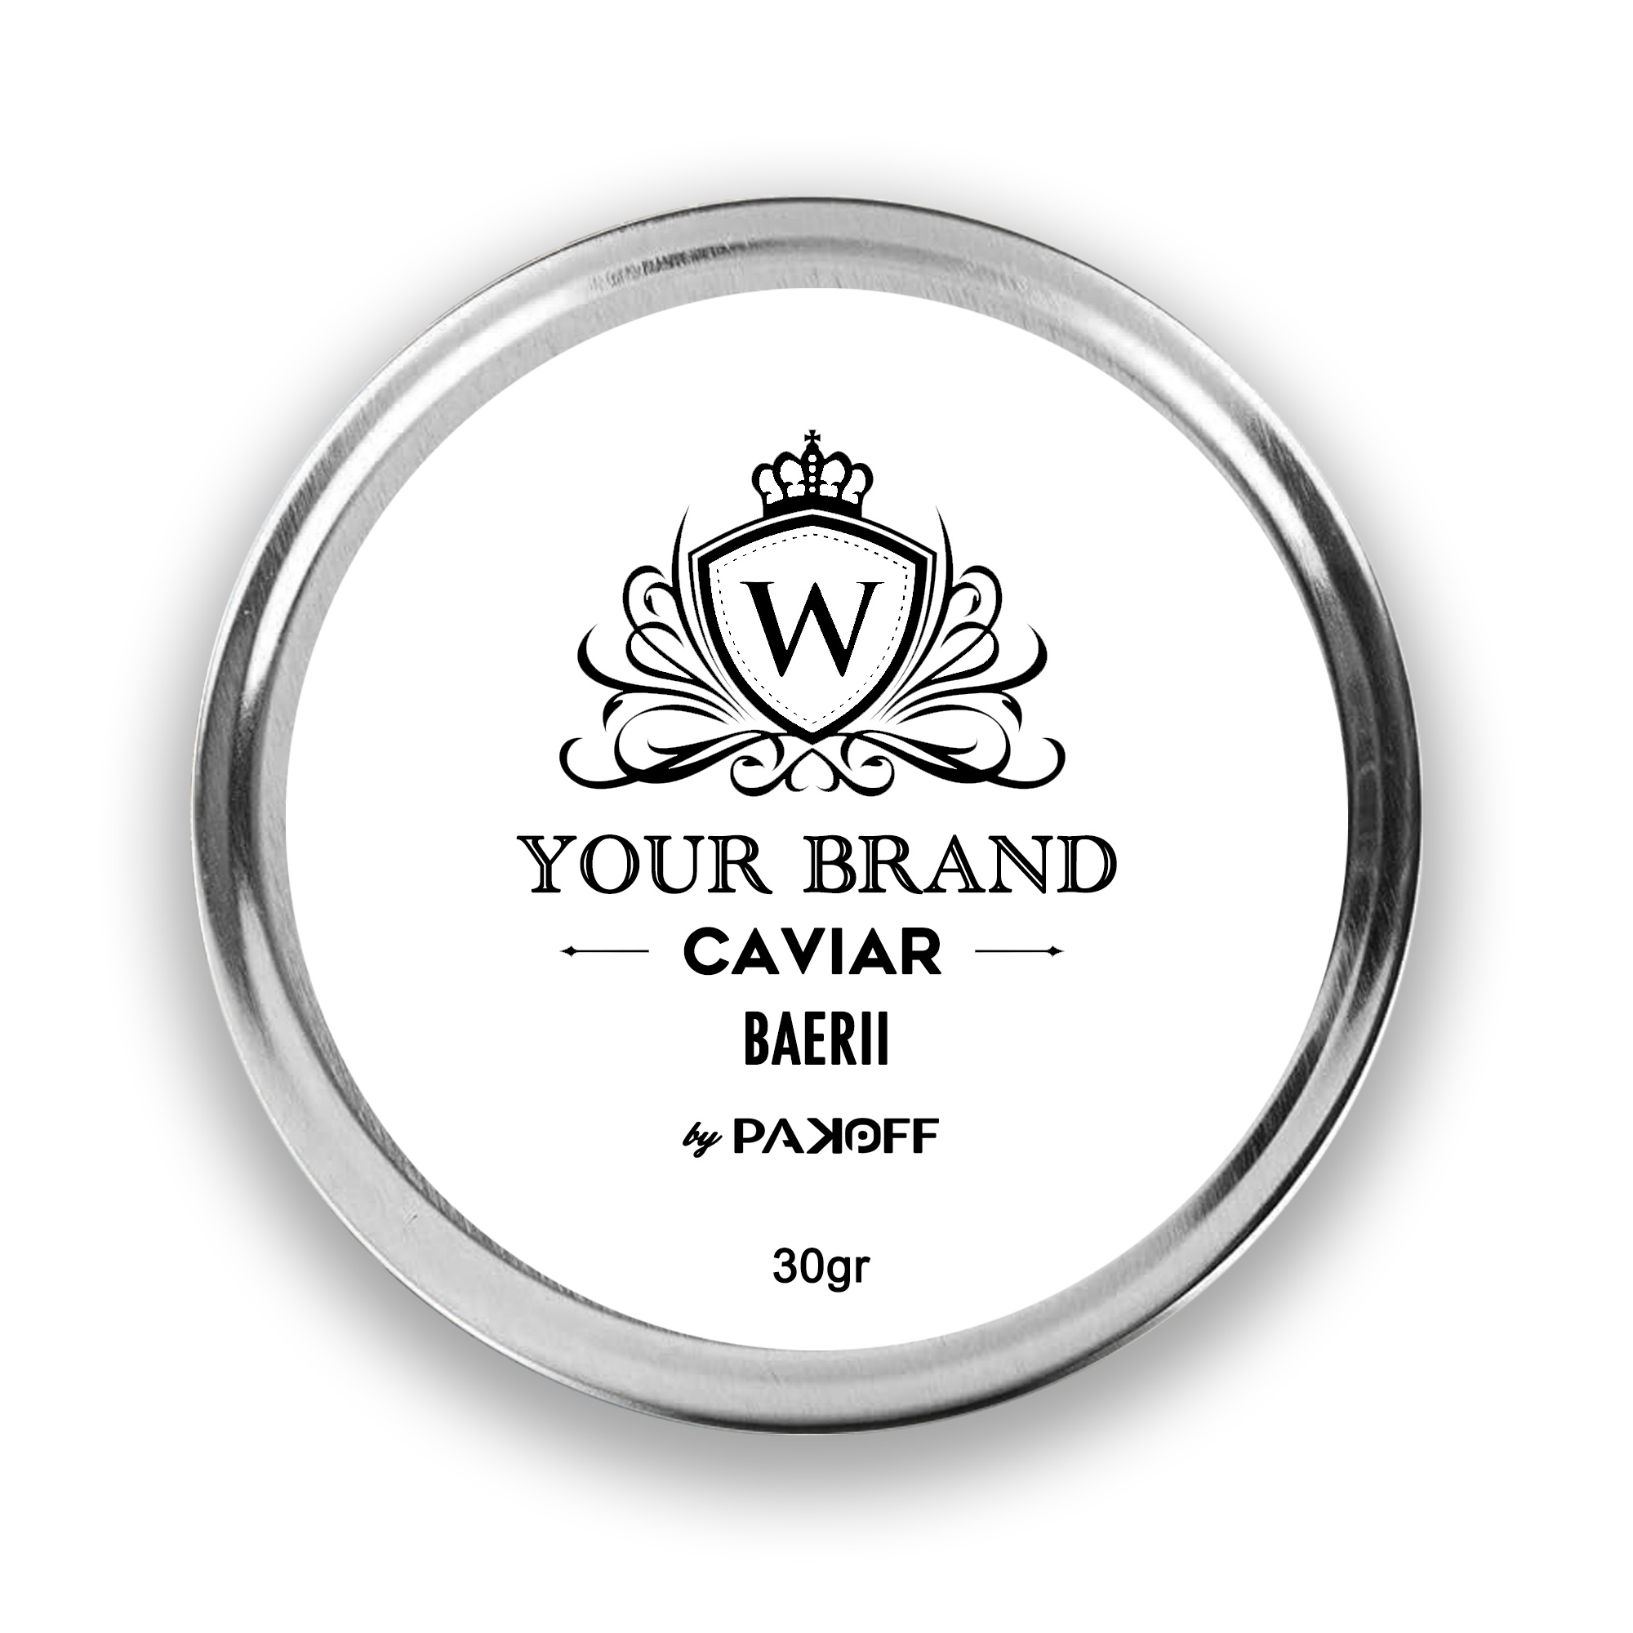
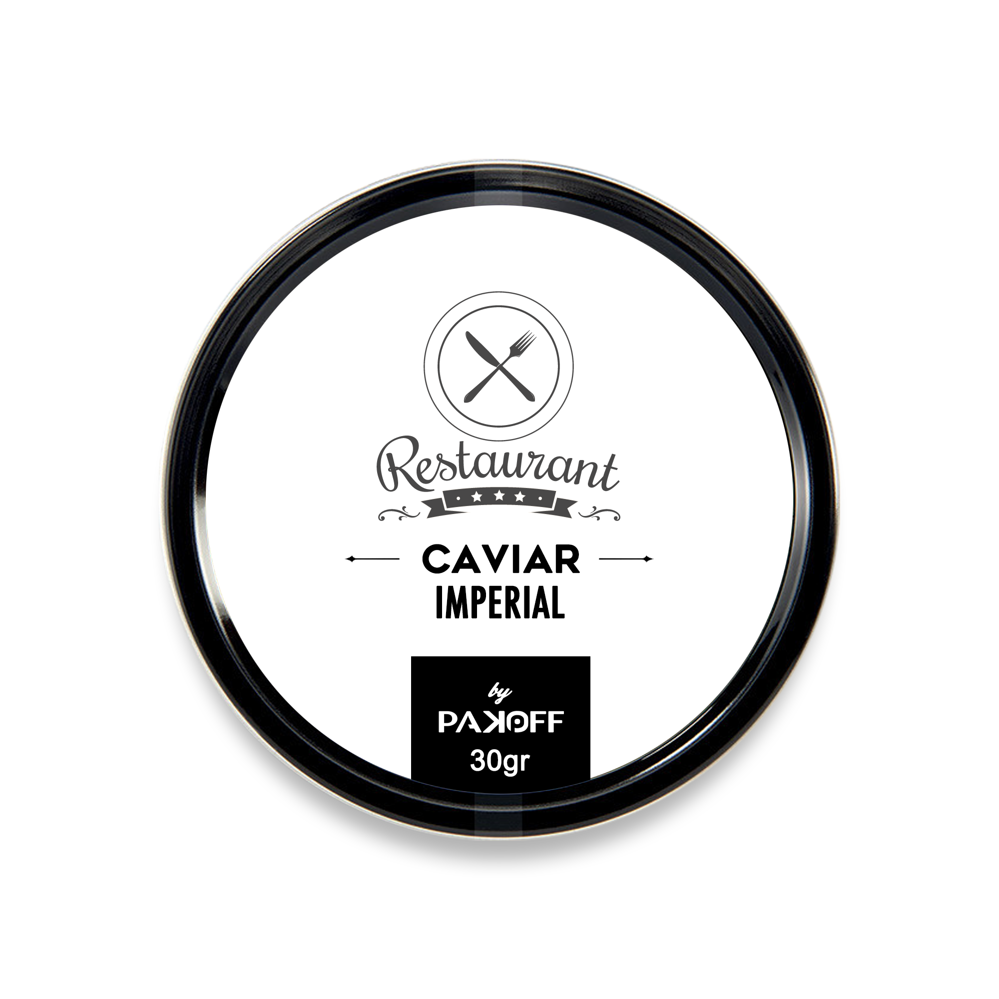
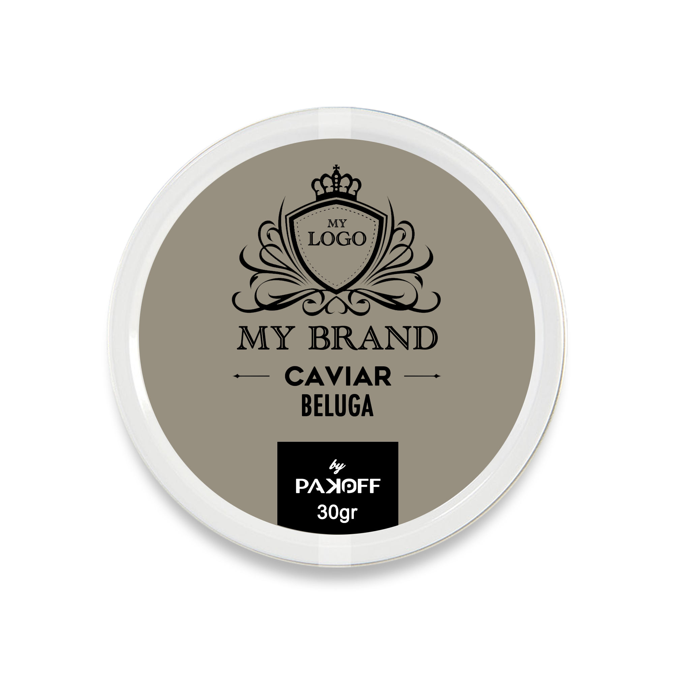
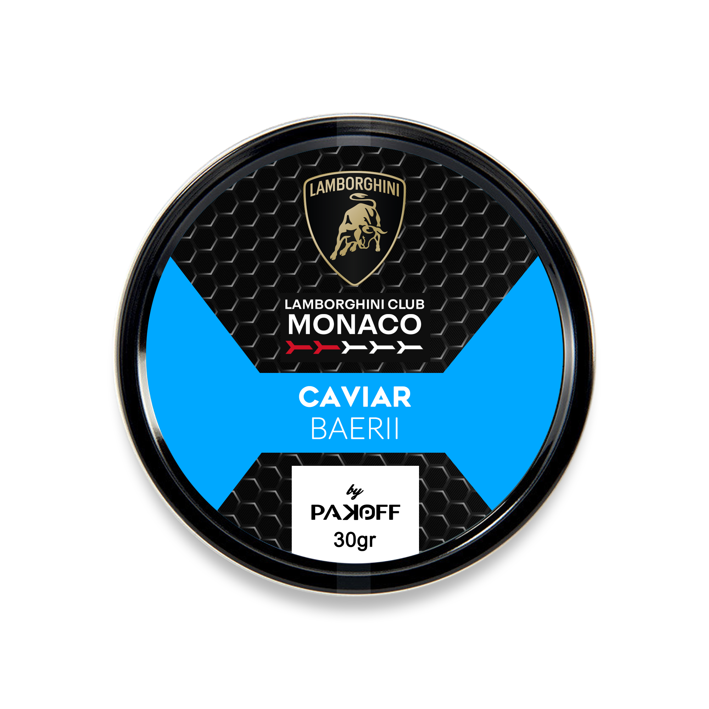
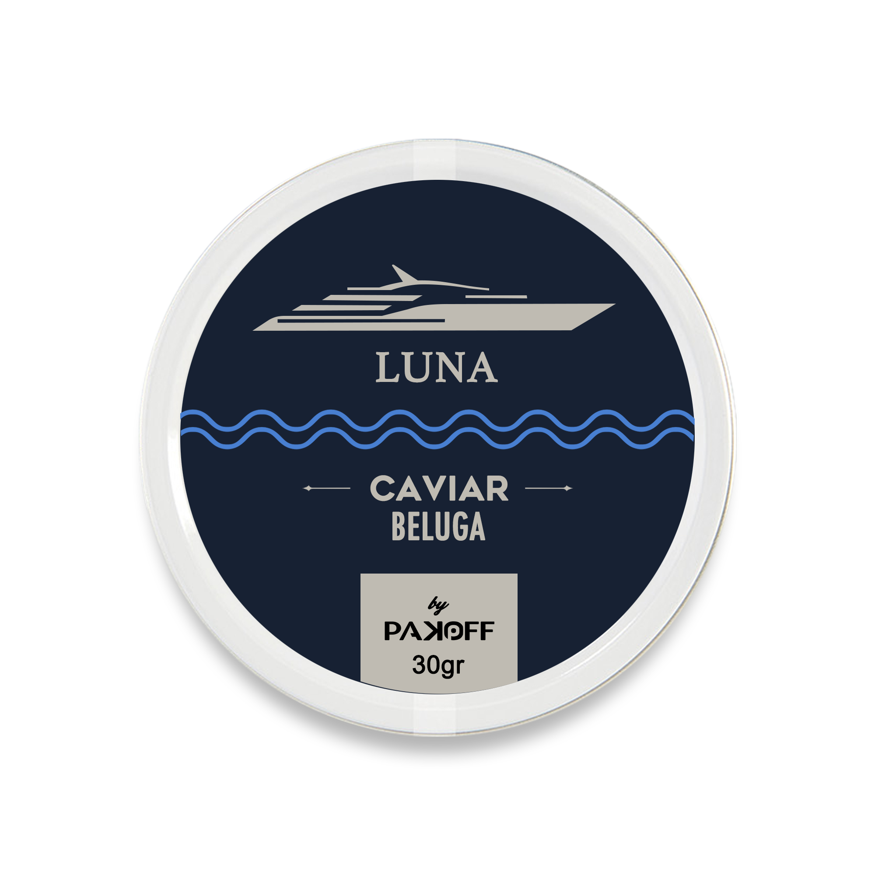
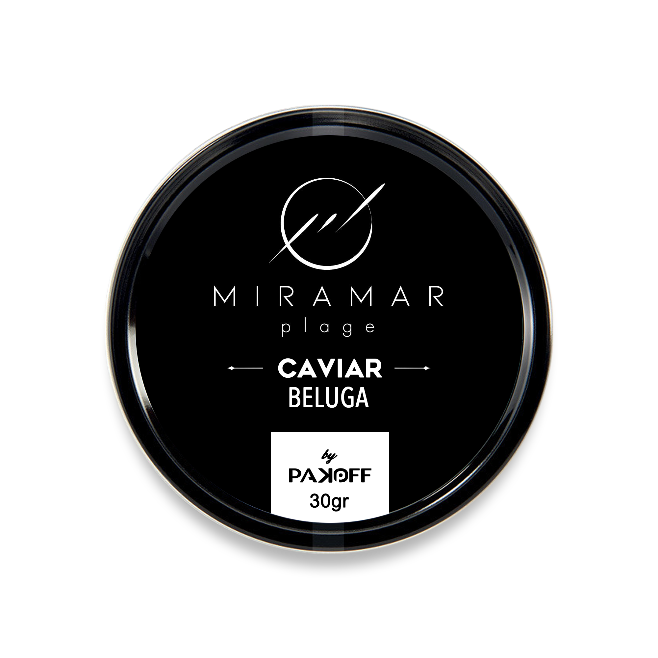
C.A.R.A.- Sarl
3, Boulevard Princesse Charlotte 98000 - Principality of Monaco
TVA FR80000164276 | Tél: +377 99 92 50 72
www.pakoff.com - info@pakoff.com

